Slide 1
Medición de la Satisfacción
Coordinación Nacional de Servicio al Ciudadano

Slide 2
Medición de la Satisfacción
Primer Semestre del 01 de enero al 30 de junio

Slide 3

Objetivo
Obtener información desde el punto de vista de nuestros grupos de valor y de interés frente al servicio ofrecido como primera atención, por los servidores de la entidad a través del canal presencial, identificando las fortalezas y debilidades que tienen nuestros servicios y así generar acciones de mejora para lograr el servicio óptimo, teniendo en cuenta los lineamientos establecidos en el CONPES 3785 del 2013.

Slide 4
¿CÓMO SE ESTÁ REALIZANDO?
A través del instrumento de medición realizado por los servidores del Canal Presencial a nivel nacional durante el horario de atención al ciudadano en cada Regional, Centro de Formación y Complejo se invita a participar a los grupos de valor y de interés de forma voluntaria para responder las preguntas relacionadas con:
Atención del Servidor.
Satisfacción y Calidad en el servicio.
Cumplimiento de la entidad en cuanto responsabilidad, calidad de la respuesta, sencillez en los procesos.
Servicio más solicitado.

Slide 5


Magdalena
Sucre
213
La Guajira
7
Bolívar
Córdoba
73
21
Norte de Santander
San Andrés
y Providencia
81
Santander
329
195
Arauca
Regionales
Participantes
29
Chocó
9
Boyacá
Antioquia
584
843
50
Caldas
Casanare
223
40
620
1385
Risaralda
44
353
Quindío
39
Cundinamarca
Valle del Cauca
2
Distrito Capital - Bogotá
Total
Encuestados
8920
324
7
28
Guainía
Tolima
153
4
Guaviare
2
Huila
90
27
Vaupés
3116
Nariño
Meta
Putumayo
58
Amazonas
Caquetá

Slide 6


CENTROS DE FORMACIÓN PARTICIPANTES
Despacho Regional: 20
Centros de Formación: 84
Complejo: 4

Slide 7
CENTROS DE FORMACIÓN PARTICIPANTES
Despacho Regional: 20
Centros de Formación: 84
Complejo: 4

Slide 8


1. SERVICIOS DEL SENA
Asesoría para la creación de empresa y desarrollo empresarial
Programas de Investigación Aplicada, Innovación y Desarrollo Tecnológico y Formación Continua Especializada
Formación Profesional Integral
Gestión para el empleo
Normalización de Competencias Laborares
Evaluación y Certificación de Competencias Laborales
La medición de la satisfacción del cliente tiene sustento en el requisito:
"9.1.2. Satisfacción del cliente de la norma NTC ISO 9001:2015, el cual determina: “La organización debe realizar el seguimiento de las percepciones de los clientes del grado en que se cumplen sus necesidades y expectativas. La organización debe determinar los métodos para obtener, realizar el seguimiento y revisar esta información. Nota….”
Congruente con el soporte de la medición, es necesario aclarar que los servicios que el SENA tiene certificados bajo la Norma NTCISO 9001:2015 son:
109
920
50
834
3513
2621
* No es un Servicio del Sena, sin embargo se tiene en cuenta para la medición de la satisfacción de nuestros grupos de valor y de interés quienes se acercaron a la entidad por dicho tema.
* Contrato
de Aprendizaje
*Aportes Fiscalización y Cartera
753
120

Slide 9

2. Aspectos del servidor público que lo atendió
Agradecemos califique los siguientes aspectos de 1 a 4 donde 1 es muy malo y 4 es excelente, en los siguientes aspectos del servidor público que lo atendió:
Presentación Personal: 100%
Amabilidad en el servicio: 99%
Conocimiento en el tema: 99%
Actitud de servicio: 99%
Lenguaje Claro y Sencillo: 99%
Promedio de satisfacción con el Servidor
99%

Slide 10

3. Aspectos relacionados con el servicio recibido
Agradecemos Califique de 1 a 4, donde 1 es muy malo y 4 es excelente, en los siguientes aspectos relacionados con el servicio recibido
Rapidez en la atención 98%
Sencillez en los procesos 98%
Respeto por el turno 100%
Cumplimiento en los horarios 99%
Promedio de satisfacción con el servicio recibido
99%

Slide 11

4. ¿En términos Generales, qué tan satisfecho se encuentra con el servicio brindado por el Sena
Agradecemos Califique de 1 a 4, donde 1 es muy malo y 4 es excelente, en los siguientes aspectos relacionados con el servicio recibido
De 8.920 encuestados 8.848 Calificaron entre muy satisfecho y satisfecho el servicio brindado, sin embargo un 1% se manifestó no estar satisfecho.
El 99% de los ciudadanos manifiesta estar satisfecho y muy satisfecho en el servicio prestado por la entidad.

Slide 12
5. ¿Cómo califica en general “la calidad” del servicio ofrecido por la entidad ? *Califique calidad como la suma de todos los atributos (características) del servicio recibido.
De 8.920 encuestados 8.869 Calificaron entre Excelente y Bueno la calidad del servicio brindado, obteniendo un 99% de la Calidad del servicio ofrecido por la entidad.

Slide 13
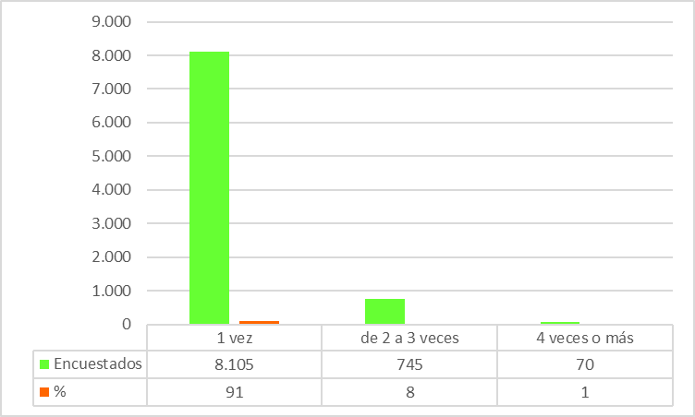
6.¿Para solucionar su requerimiento, cuantas veces, fue necesario que usted se acercara a la institución?
De 8.920 encuestados 815 se acercaron a la entidad más de dos veces para la solución de su requerimiento, no obstante el 91% solo se contacto una vez.
Algunas de las causas por lo que el ciudadano tuvo que comunicarse con la entidad varias veces para la solución de su requerimiento son los siguientes: Falta definición de la lista de documentos, por Información, asesoría y búsqueda de empleo.

Slide 14
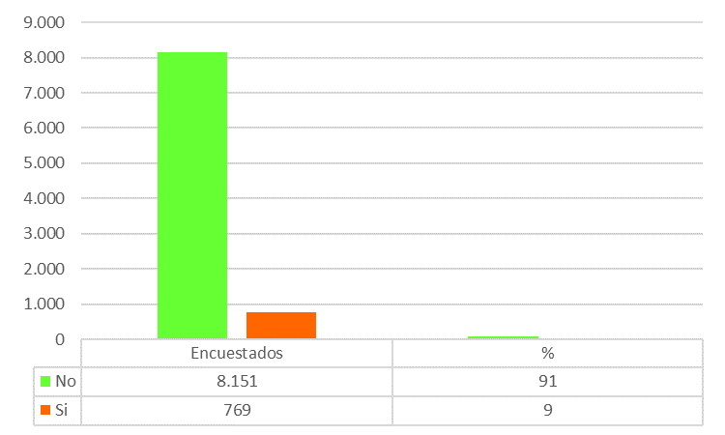
7. ¿Usted acudió a algún tramitador en el último año, para gestionar algún trámite o servicio de la entidad?
El 91% de los encuestados no acudieron a un tramitador.
De 8.920 encuestados, 769 manifiestan haber acudido a un tramitador para acceder a los servicios de la Entidad. El mayor número se presentó en las siguientes regionales: Casanare 400, Boyacá 65, Santander 65, Antioquia 63.

Slide 15
8. Respecto al Canal de Atención Presencial, ¿Qué mejoraría?
De 8.920 encuestados se resaltan 4 aspectos de los 6 que mejorarían en el canal de atención presencial:
1.579 encuestados manifiestan que se mejoren las instalaciones locativas.
358 encuestados opinan: el tiempo de espera para ser atendido.
246 encuestados en atención recibida perciben posibles mejoras en (amabilidad, disponibilidad).
92 encuestados manifiestan que los servidores deben tener dominio del tema.

Slide 16
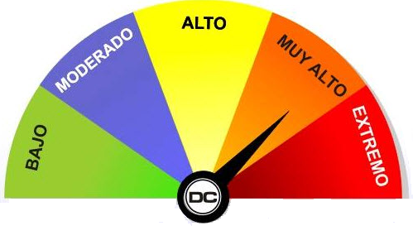
Resultados por Regional
Visualizará los resultados por regional con respecto al número de encuestados, con su porcentaje de satisfacción en cada uno de los servicios brindados como primera atención en el canal presencial.

Slide 17


3
100%
6
100%
58
85,43%
26
98%
1
0%
7
100%
96%
*7 100%
* 8
100%

Slide 18

53
100%
100%
54
18
100%
584
99,86%
Satisfacción
290
100%
8
100%
93
100%
99%
*66
2
*
100%
99%

Slide 19

7
50%
4
100%
1
100%
50
85,71%
Satisfacción
19
100%
14
100%
100%
4
50%
*
1
100%
*

Slide 20

6
100%
11
90,91%
4
100%
73
91,42%
25
100%
4
75%
82,61%
89%
23
*
*

Slide 21

36
98,34%
163
99,50%
100%
32
620
98,96 %
97,39%
288
13
100%
10
100%
97%
66
12
100%
*
96,49%
*

Slide 22

10
100%
14
100%
7
100%
223
99,76%
42
98,08%
4
100%
116
100%
99%
23
100%
7
100%
*
*

Slide 23

192
100%
1
100%
3.116
100%
2
100%
2.920
99,99%
100%
1
100%
*

Slide 24

215
100%
21
81,25%
1
100%
1.385
93,64%
1.038
99,26%
4
75%
6
100%
100%
*100
100%

Slide 25

9
100%
100%
100%
1
100%
8
*
*

Slide 26

70
100%
204
100%
329
100%
38
100%
*17
100%
100%
82
99%
7
100%
*
*

Slide 27

62
97,50%
12
100%
4
100%
353
98,75%
203
99,04%
100%
2
13
95,84%
97%
57
98,87%
*

Slide 28

2
100%
10
100%
40
100%
22
100%
3
100%
3
100%
*
98%
*

Slide 29

3
100%
1
100%
28
100%
8
100%
2
100%
100%
11
*
*
100%
100%
2
100%
1

Slide 30

3
100%
28
100%
4
100%
213
99,83%
82
100%
100%
13
5
100%
* 78
98,78%
*
100%
*

Slide 31

4
100%
4
100%
100%
*
*

Slide 32
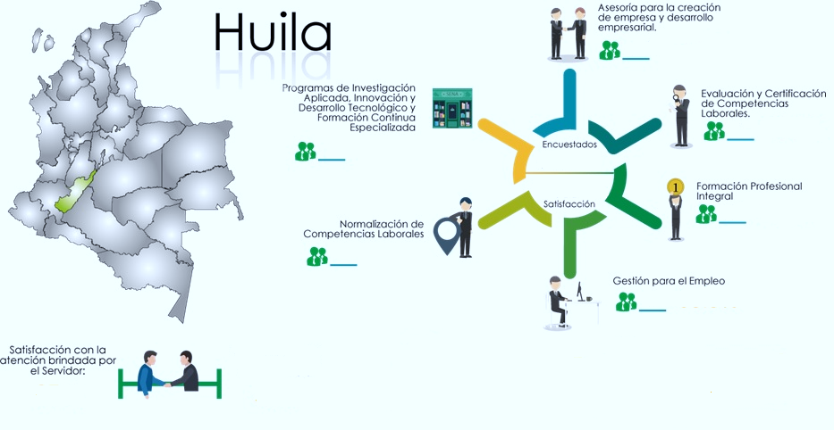
19
100%
7
100%
4
100%
153
98,57%
23
100%
2
100%
16
93,75%
58
94,83%
*
100%
98%
*
24

Slide 33

1
100%
1
100%
21
100%
1
100%
16
*
100%
100%
*
100%
2

Slide 34

5
100%
7
100%
1
100%
1
100%
100%
*
*

Slide 35

2
100%
1
100%
100%
* 1 100%
*

Slide 36

42
100%
100%
5
2
100%
195
96,43%
3
100%
1
100%
127
75%
99%
* 15
100%

Slide 37

16
100%
90
75%
1
0%
100%
19
100%
54
100%

Slide 38

100%
2
19
100%
100%
1
39
97,62%
8
100%
1
100%
2
100%
6
83, 33%
95%
*

Slide 39
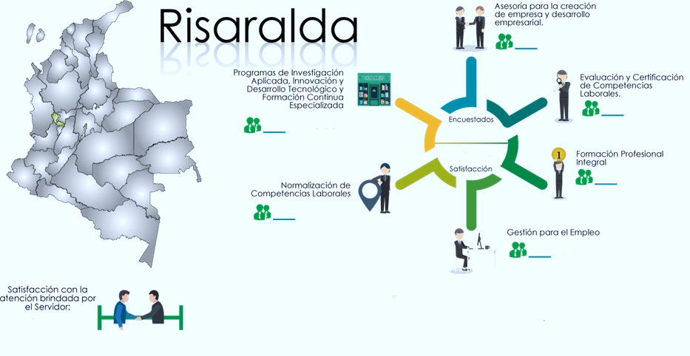
1
100%
100%
2
100%
2
44
100%
13
100%
2
100%
10
100%
13
100%
*1
100%
100%
*

Slide 40

6
100%
1
100%
7
100%
100%
*
*

Slide 41

151
99,63%
95
99,45%
19
96,67%
843
99,42%
372
99,64%
6
100%
76
100%
123
100%
1
100%
99%
*
*

Slide 42

6
100%
16
95,84%
1
100%
81
99,41%
21
100%
22
100%
1
14
100%
*
100%
99%
*

Slide 43

2
100%
2
100%
100%

Slide 44

10
100 %
155
87,50%
100%
3
324
97,11%
75
98,50%
3
100%
46
100%
96%
*32
93,75%
*

Slide 45

5
100%
27
100%
100%
19
2
100%
99%
1
100%
*

Slide 46
Conclusiones
En el primer semestre del año 2020 no participaron de la Medición de la Satisfacción las siguientes regionales Atlántico, Cauca, Cesar ni Vichada.
De 8.920 encuestados, 769 manifiestan haber acudido a un tramitador para acceder a los servicios de la Entidad. Se sugiere identificar los casos, tomar las acciones pertinentes. El mayor número se presentó en las siguientes regionales Casanare 400, Boyacá 65, Santander 65, Antioquia 63.
Se recomienda especial atención para mitigar que el ciudadano no tenga que acercarse a la entidad varias veces para la solución de su requerimiento en los siguientes casos: Definición de la lista de documentos para procesos en específico, informar a los grupos de valor y de interés con respecto a la gestión de su petición.
A la pregunta No 4. En términos Generales, qué tan satisfecho se encuentra con el servicio brindado por el SENA? De 8. 920 encuestados 72 calificaron el servicio como “Nada Satisfecho, Poco Satisfecho”. Ver anexo 1.

Slide 47
Anexo 1

Slide 48
Desde la Coordinación Nacional de Servicio al Ciudadano, les agradecemos por todo el compromiso e interés por mejorar y mantener la marca SENA en un nivel muy superior prestando un servicio con calidad, oportunidad y transparencia para el ciudadano.
Estamos Creando Cultura de Servicio.

Slide 49
Elaboró:
Marcela Sastoque Ramírez
Profesional Medición de la Satisfacción
Coordinación Nacional de Servicio al Ciudadano
Direccion General SENA
msastoquer@sena.edu.co • ip: 12054

